Slide 1


BLUD PUSKESMAS BARENG
JOMBANG
LULUK MAF’ULLA
081334331996

Slide 2

HIV

Slide 3
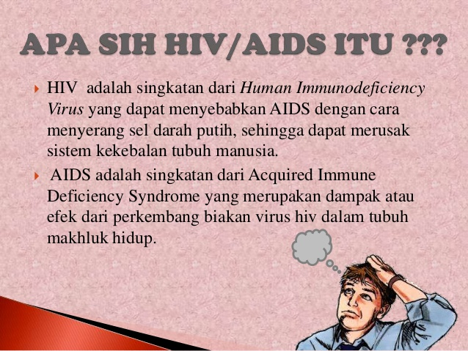

Slide 4
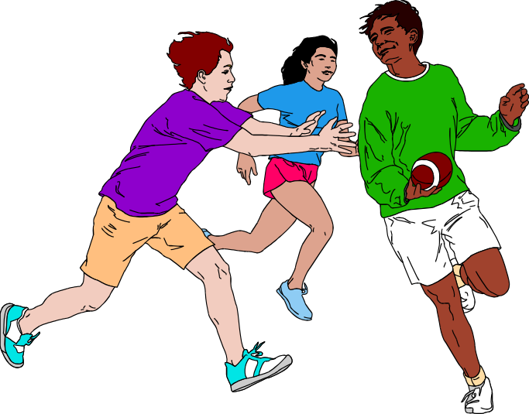
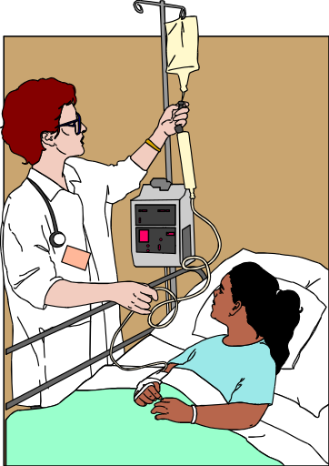

PERKEMBANGAN DARI HIV MENJADI AIDS:
Tertular
Periode jendela
HIV+
AIDS
3 - 6 BULAN
3 - 10 TAHUN
1 - 2 TAHUN

Slide 5
BAGAIMANA
CARA
PENULARAN
HIV ?

Slide 6

DARAH
CAIRAN SPERMA
CAIRAN VAGINA
AIR SUSU IBU

Slide 7
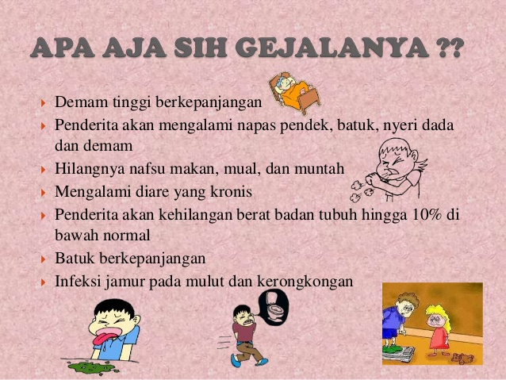

Slide 8
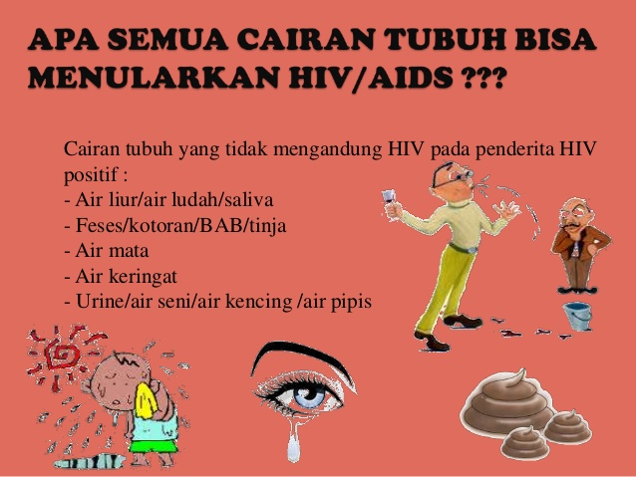

Slide 9
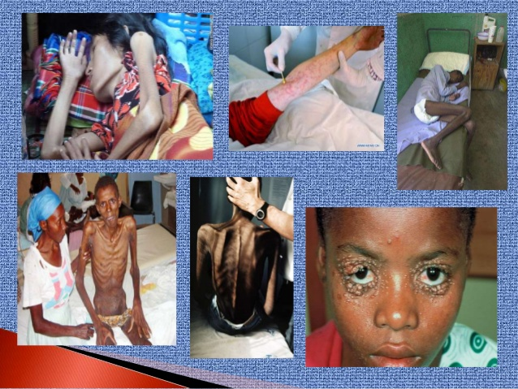

Slide 10
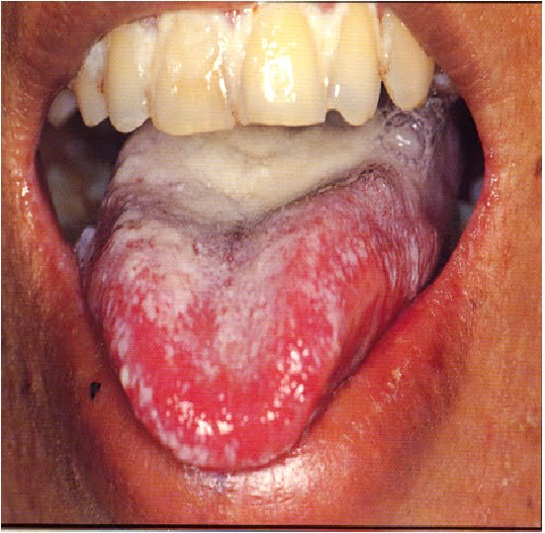

Slide 11


Slide 12
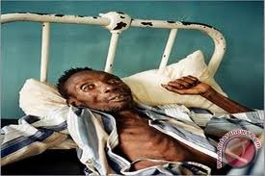

Slide 13

Gimana Cara pencegahannya?

Slide 14





PENCEGAHAN HIV-AIDS
A = Abstinence
Bagi yang belum menikah dianjurkan untuk
Tidak melakukan hubungan seksual
B =Be faithful
B= Be Faithful Saling setia pada satu pasangan yang tidak terinfeksi HIV
C = Condom
Gunakan kondom setiap kali berhubungan seks yang berisiko
!
D= No Drug Use Hindari penggunaan jarum suntik yang tidak steril secara bergantian
E = Education
Berusaha untuk mengetahui informasi
HIV - AIDS yang benar

Slide 15


Slide 16
INGAT!!
AIDS tidak dapat disembuhkan. Perilaku sehat Anda adalah cara terbaik untuk mencegah penularannya!

Slide 17
JAUHI VIRUSNYA BUKAN ORANGNYA
TERIMA KASIH

